Slide 1
애니메이션 - Animating a Thrown Knife

Slide 2
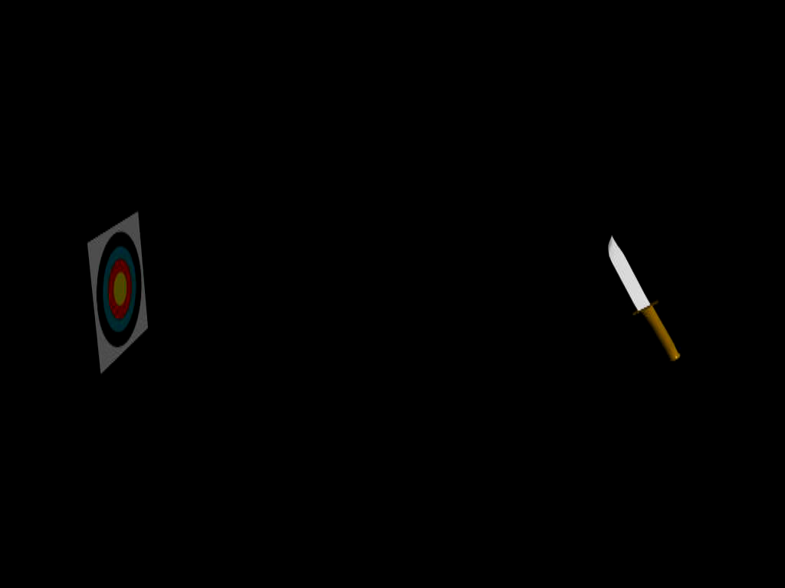
실습: Thrown Knife
목표
필요한 파일 준비
Thrown knife.zip 파일 압축 해제
Animation_Knife_00_2012.max 파일 열기

Slide 3
실습: Thrown Knife
애니메이션 제작에 필요한 내용들
Curve Editor 편집
Anticipation
Momentum
Secondary Movement

Slide 4
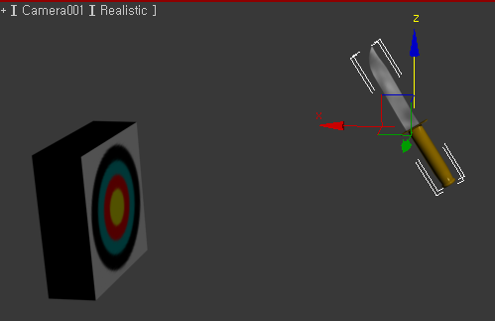
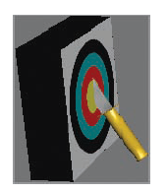
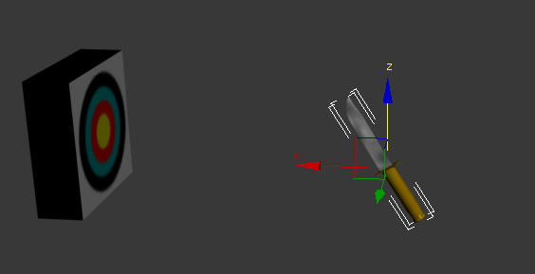


실습: Thrown Knife
애니메이션 큰 동작 구성(blocking)
Time Slider를 프레임 30으로 이동한 후 Auto Key 단추 클릭
칼을 이동시켜서 (A) 처럼 구성
Time Slider를 프레임 15(칼이 날아 가는 중간 시점)로 이동한 후 Z 축 방향으로 약간 위로 올려 줌. 이렇게 하면 크게 호를 그리면서 얌전하게 날아감 (B)
Play 해서 확인
A
B

Slide 5

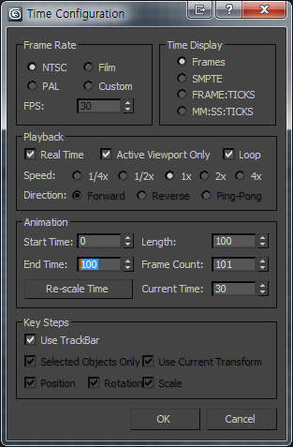

실습: Thrown Knife
Play 단추 오른쪽 바로 아래에 있는 Time Configuration 아이콘을 클릭
Time Configuration 대화상자에서 End Time을 100 -> 30으로 변경(A)
Play 했을 때의 문제점?
역시 과녁에 닿기 직전 얌전히 감속되어 얌전히 과녁에 도착
A

Slide 6

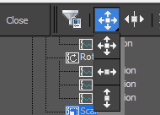
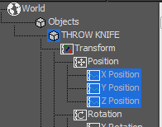
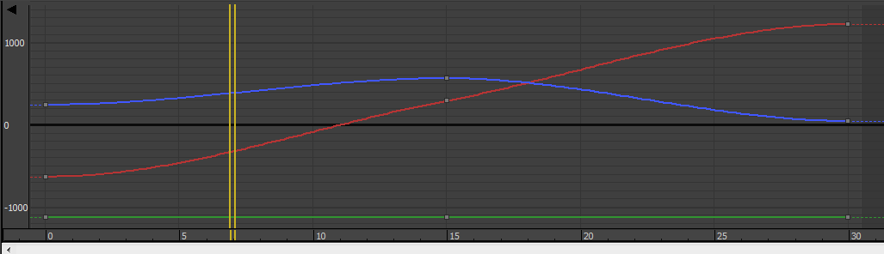
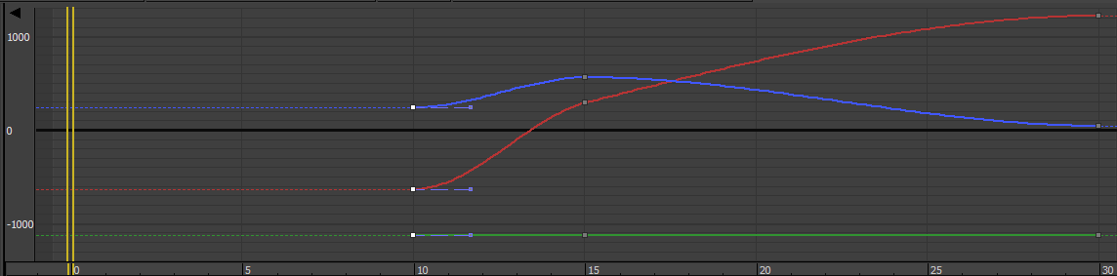
실습: Thrown Knife
Curve Editor로 편집
칼 선택 후 Curve Editor 열기
선택 사각형을 그려서 프레임 0의 키프레임 세 개 선택
Curve Editor에서 Select and Move 아이콘을 오래 눌러서 수평 방향 선택
이 도구를 이용해서 선택한 세 개 키프레임을 을 프레임 10까지 이동 (주의! 위아래로 움직이지 않도록 함)
A
B

Slide 7
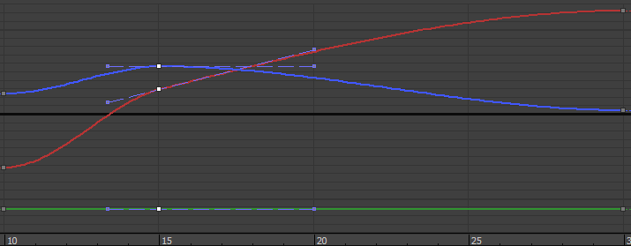
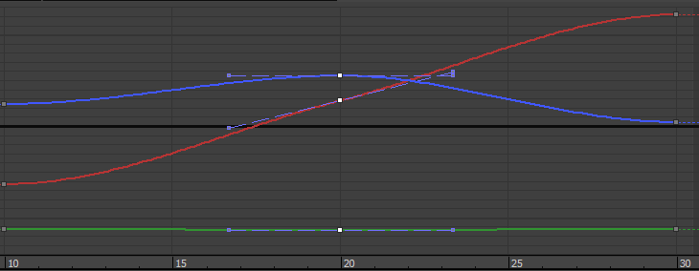
실습: Thrown Knife
프레임 15에 있는 키프레임 세 개도 같은 방법으로 프레임 20으로 이동 (주의! 위아래로 움직이지 않도록 함)

Slide 8

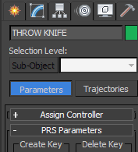
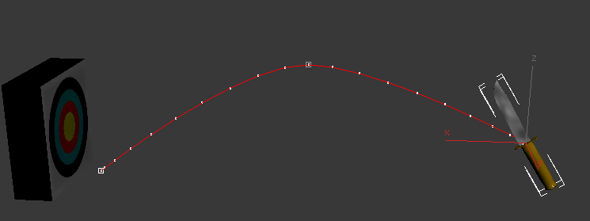
실습: Thrown Knife
Trajectory 표시
애니메이션의 이동 경로를 표시할 수 있다면?
Knife object 선택 > Motion 아이콘 클릭
Trajectories 클릭
이 때 나타나는 trajectory 곡선 직접 편집 가능
키프레임
키프레임

Slide 9
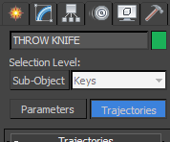

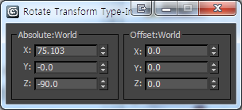

실습: Thrown Knife
Trajectory 편집
Motion 패널에서 Sub-Object 단추 클릭 (드롭 다운 목록에서 Keys만 선택 가능)
Select and Move 클릭 > 가운데 있는 키프레임을 선택해서 취향에 맞게 위 아래로 이동
조정이 끝나면 Parameter 단추를 클릭해서 Trajectory 모드 해제
회전 추가하기
보통은 영화 같은 간접 경험을 통해 칼을 던졌을 때 회전한다는 사실을 알고 있음
목표물에 명중하기 전에 한 두 번 회전 추가
프레임 30으로 이동한 후 Select and Rotate 도구(단축키 E)를 눌러서 준비. 이 때 Auto Key (단축키 N)이 켜진 상태이어야 함
Camera001 Viewport에서 Y 축으로 433도 회전
433 입력

Slide 10
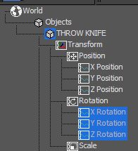
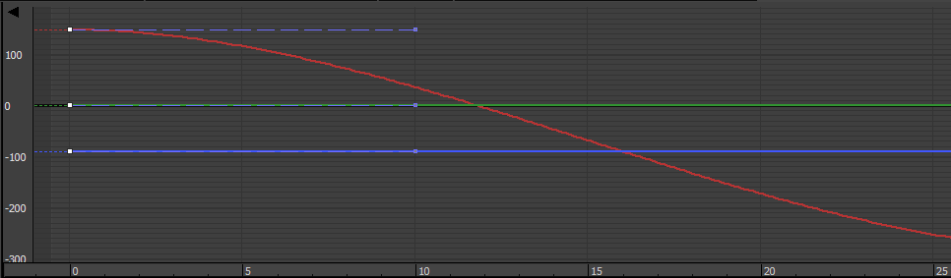
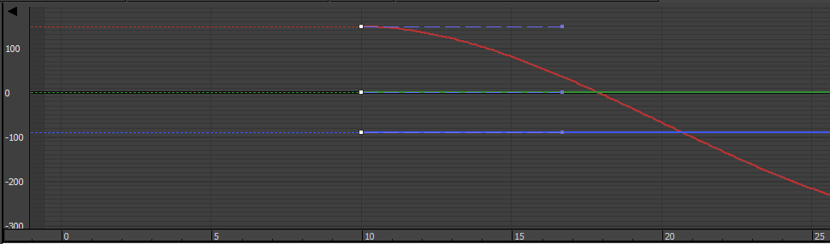
실습: Thrown Knife
Curve Editor에서 회전 편집
칼을 선택한 상태에서 Curve Editor 열기
X Rotation/Y Rotation/Z Rotation을 모두 선택
프레임 0에 있는 세 개의 키프레임을 (사각형을 그려서) 모두 선택
좌우 이동 도구(Move Keys Horizontal)를 이용해서 이 세 개의 키프레임을 프레임 10으로 끌어서 이동

Slide 11
실습: Thrown Knife
Curve Editor에서 회전 편집
칼을 선택한 상태에서 Curve Editor 열기
X Rotation/Y Rotation/Z Rotation을 모두 선택
프레임 0에 있는 세 개의 키프레임을 (사각형을 그려서) 모두 선택
좌우 이동 도구(Move Keys Horizontal)를 이용해서 이 세 개의 키프레임을 프레임 10으로 끌어서 이동

Slide 12
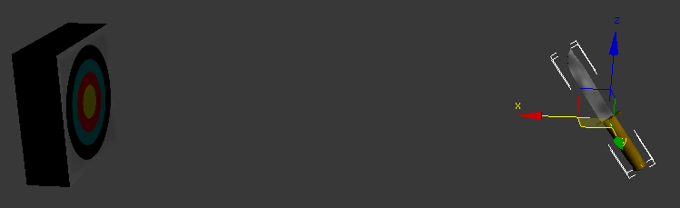

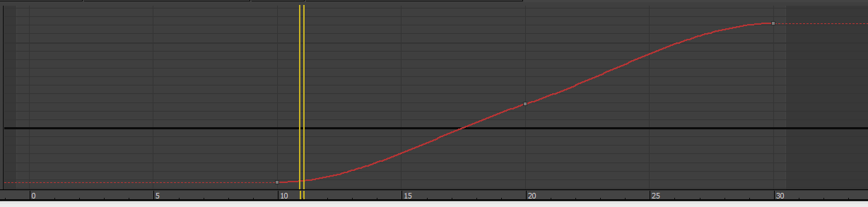

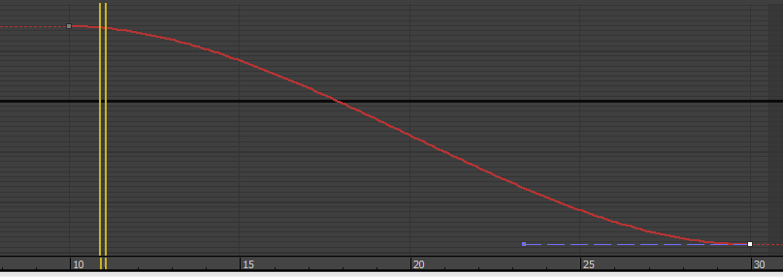
실습: Thrown Knife
N을 다시 눌러서 Auto Key 해제
Play 해서 확인
X 축 방향으로의 움직임을 살펴 보면
처음에 속도 0에서부터 천천히 증가
표적에 맞기 전부터 천천히 속도 감소
X 축 방향 회전도 이런 특성 적용됨
실제 일어나지 않는 운동 방식

Slide 13

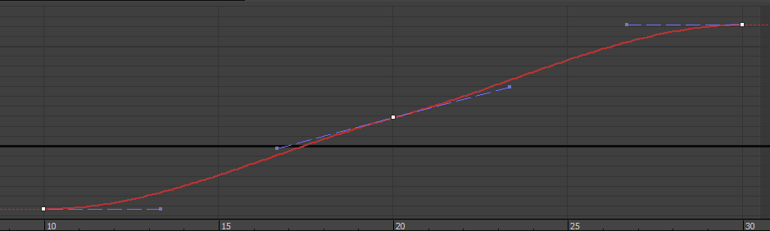
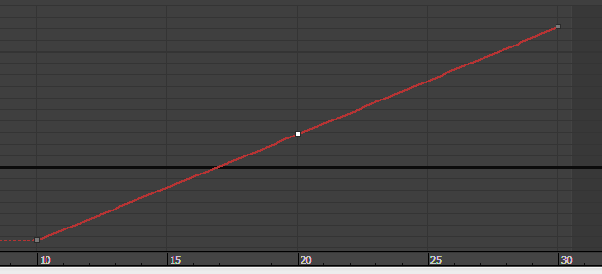
실습: Thrown Knife
Curve Editor에서 X Position 트랙 선택
모든 키 프레임을 선택한 후 Linear 클릭
Play 해서 확인

Slide 14

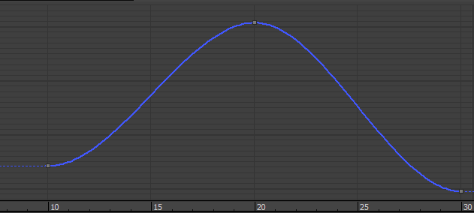
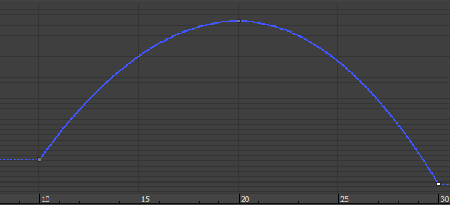
실습: Thrown Knife
Curve Editor에서 Z Position 트랙 선택
양 끝쪽 키 프레임을 선택한 후 Fast 클릭
Play 해서 확인

Slide 15
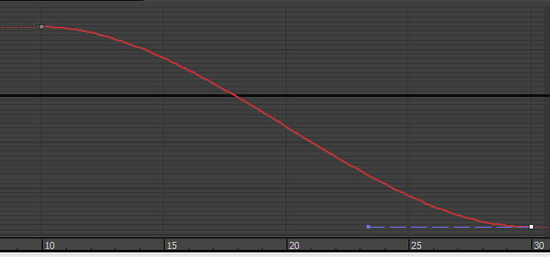


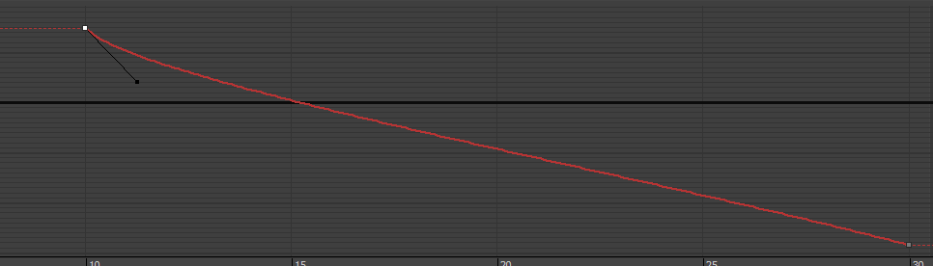
실습: Thrown Knife
회전 편집을 위해 Curve Editor에서 X Rotation 트랙 선택
약간의 드라마틱한 편집을 위해서…
현재는 회전이 너무 느리게 보임
프레임 30의 키프레임 선택 (A) > Value에 -300 입력 (B)
키프레임을 편집해서 (C) 처럼 보이도록 조정
A
B
1. Linear 적용
2. 클릭 후 접선의 핸들로 기울기 조절
C

Slide 16

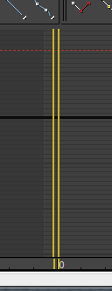



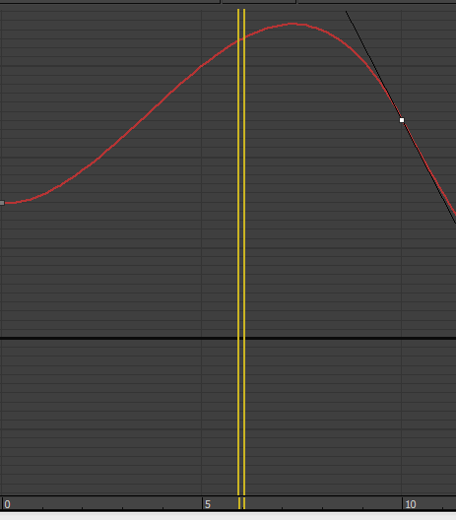
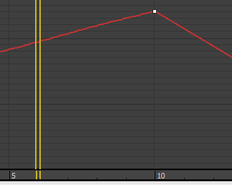
실습: Thrown Knife
A
Anticipation 추가
“예비 동작“ 생성
Time Slider를 프레임 0으로 이동
Curve Editor에서 X Rotation 트랙 선택
Insert Keys 아이콘 클릭
프레임 0에서 점선 위를 클릭 (A)
Move Keys 도구를 클릭한 후에 프레임 10으로 이동
Value에 240 입력 (B)
Play 해서 확인
초기에 회전이 많아졌고 움직임이 이상하게 보임
가장 큰 이유는 프레임 0~10 사이에서 큰 곡선이 생성되었기 때문(C)
프레임 10의 키프레임 선택 > Linear 적용 (D)
Play 해 보면 칼을 던지기 전에 Anticipation이 약간 적용되었음
하지만 약간 가벼워진 느낌…
B
C
D

Slide 17

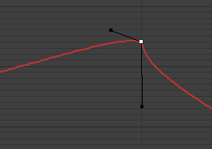
실습: Thrown Knife
무게감 추가
프레임 10의 키프레임을 선택한 상태에서 Set Tangent to Spline 클릭
핸들을 조정해서 그림처럼 조정 (A)
이 때 SHIFT 키를 누르고 드래그하면 각 핸들을 개별적으로 조정할 수 있음
Play 해서 확인
A

Slide 18
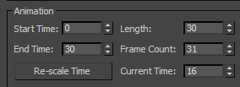

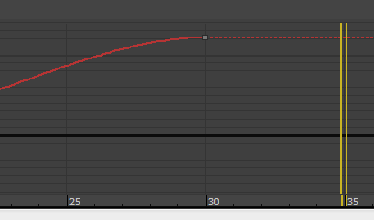
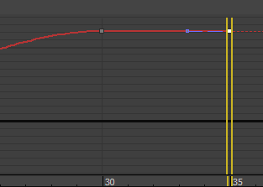


실습: Thrown Knife
무게감 추가
던지는 순간 무게감은 확실히 개선되었지만 표적에 칼이 꽂힐 때는 무게감이 부족한 상황
Time Configuration 단추 클릭 (A)
End Time을 30에서 45로 (B)
이렇게 해도 애니메이션에는 변화 없음
현재 애니메이션에서 추가 15 프레임만 덧붙임
칼이 목표물에 꽂히는 30 프레임으로 이동
Curve Editor에서 칼의 X Position 트랙 선택
Insert Keys 단추를 클릭해서 프레임 35에 키프레임 추가(C)
칼이 조금 진행하는 느낌을 만들기 위해서 프레임 35에서 값 약간 증가(D)
너무 많이 증가시키면 칼집까지 목표물에 파묻히기 때문에 주의
A
B
C
D

Slide 19

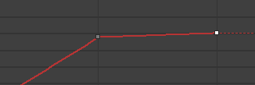
실습: Thrown Knife
지금은 프레임 30~35에서 X Position의 이동이 완만한 곡선인 상태
직선으로 바꾸면 멈추기 직전까지 속도가 일정하게 유지되는 연출
Linear 기능, 핸들 기능을 이용해서 다음과 같이 변경(A)
Play해서 자연스러운 동작이 만들어질 때까지 편집
A

Slide 20
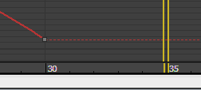
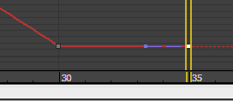


실습: Thrown Knife
후속 동작 구성
Curve Editor에서 X Rotation 선택
프레임 35에서 키프레임 추가 (A)
현재 각도 값에서 3 정도 감소(마이너스 값임에 주의!) (B)
Play 해서 확인
목표물이 너무 부드러워 보인다면(즉, 칼이 쉽게 들어 가는 것처럼 보인다면) 곡선 조정
A
B

Slide 21

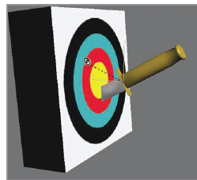
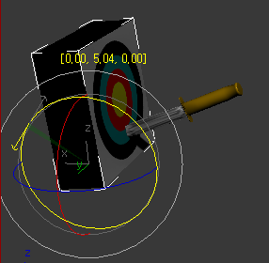
실습: Thrown Knife
목표물에 운동량(momentum) 전달
보다 자연스러운 연출을 위해 칼이 목표물에 닿았을 때 흔들거리는 모습 연출
예상되는 문제점
만일 목표물만 흔들거리는 영상을 생성하면 칼이 움직이지 않아서 어색한 문제 발생할 수도.
따라서 목표물과 동시에 칼 애니메이션 적용
프레임 30으로 이동 (칼이 목표물과 닿는 시점)
MAX 메뉴 왼쪽 위에서 Select and Link 도구 선택
이 때 Viewport에서 object 위로 커서를 위치시키면 선택 가능(십자 표시)으로 변경
칼을 선택한 후 그대로 드래그 해서 목표물 선택 (A)
Time Slider를 프레임 34로 이동시켜서 Auto Key 활성화(단축키 N)
Select and Rotate 도구를 이용해서 목표물(Target)을 뒤로 5도 정도 기울임(y축)
이 때 목표물의 회전축(pivot)이 이미 바닥에 설정되어 있다는 점에 주목
A
B

Slide 22
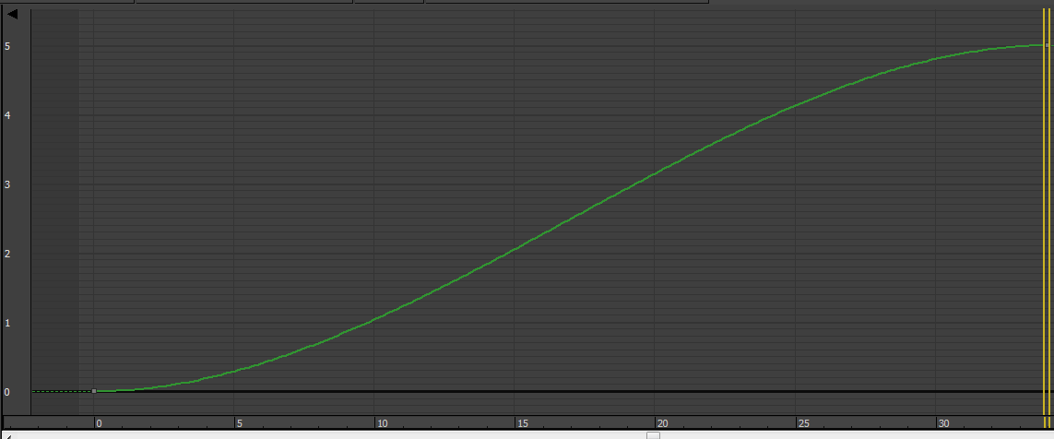
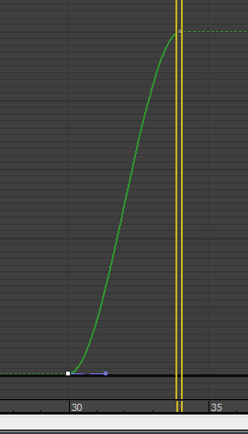
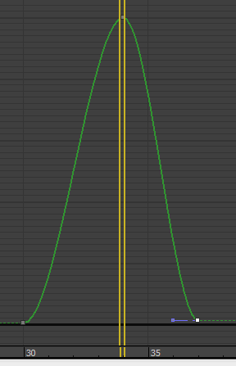
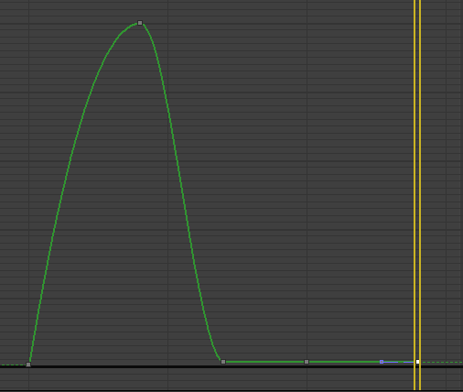
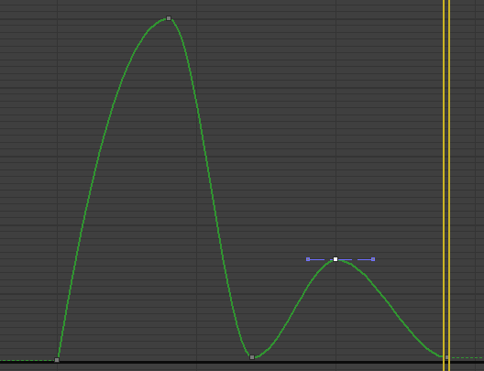
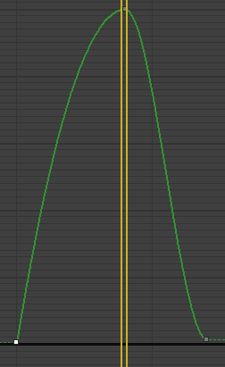
실습: Thrown Knife
Curve Editor로 이동 > Y Rotation 선택
프레임 0의 키프레임 선택
프레임 30으로 이동(A)
그 이후 프레임 30으로 이동된 키프레임을 SHIFT 키를 누른 상태에서 프레임 37로 끌어서 이동(B)
프레임 30의 키프레임 선택 > Fast 적용 (C)
프레임 40과 44에 각각 키프레임 추가 (D)
프레임 40 키프레임을 위로 이동 (E)
Play 해서 확인
칼과 목표물이 함께 흔들리는 모습 관찰
A
B
C
D
E

Slide 23
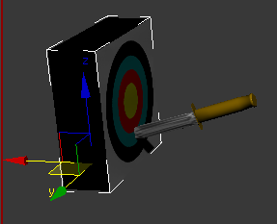
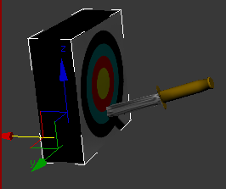
실습: Thrown Knife
목표물이 약간 미끄러지도록 연출
Time Slider를 프레임 37로 이동
(MAX에서) Select and Move 도구를 이용해서 목표물을 X 축 방향으로 왼쪽으로 약간 이동(A)
당연히 Auto Key는 켜진 상태이어야 함
A
X축으로 약간 왼쪽으로 이동

Slide 24
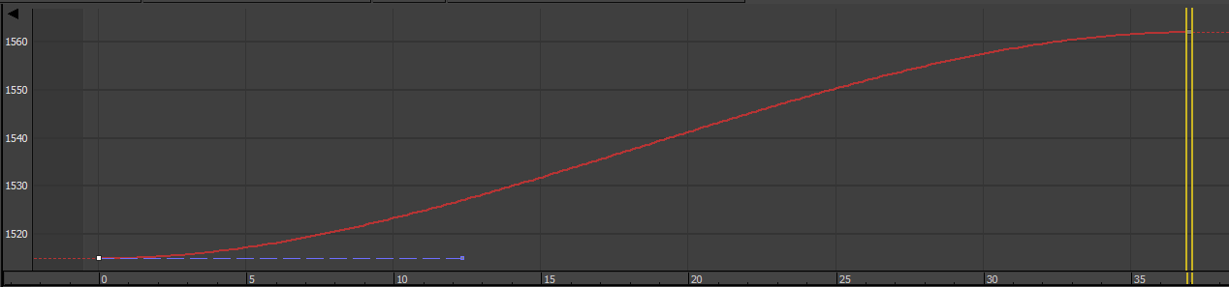
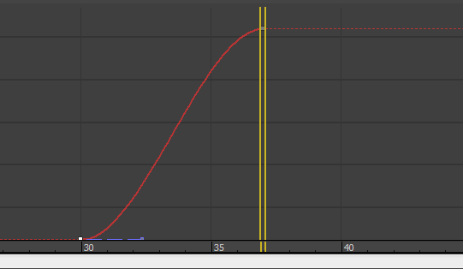
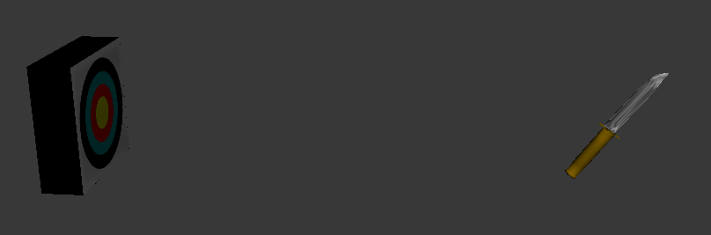

실습: Thrown Knife
Curve Editor에서 (칼이 아니라 목표물의) X Position 선택
프레임 0의 키프레임 선택
프레임 30으로 이동 (A)
프레임 30으로 옮긴 키프레임을 Fast로 변경 (B)
완성!
A
B

